Slide 1
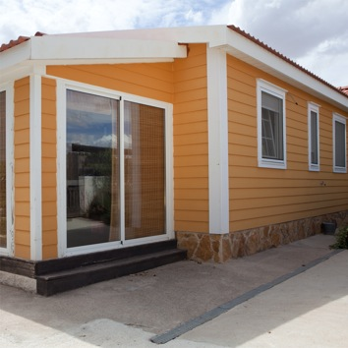
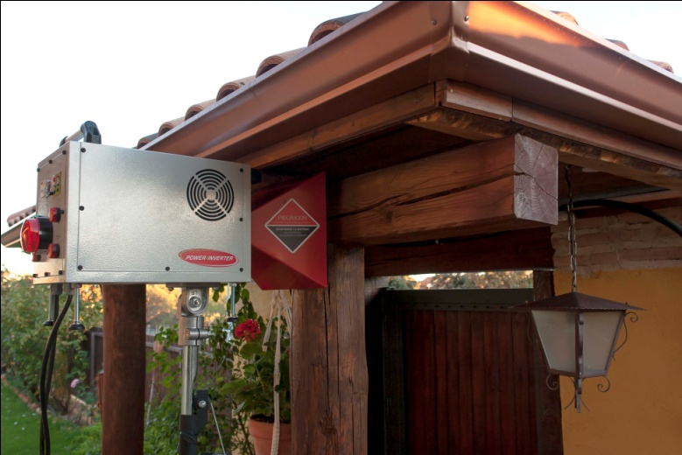
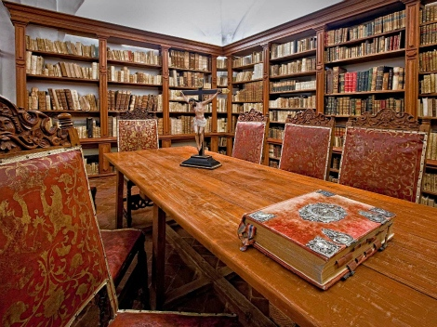
TECNOLOGÍA DE ONDAS CORTAS PARA EL CONTROL DE PLAGAS EN LA MADERA
Mayo 2013

Slide 2
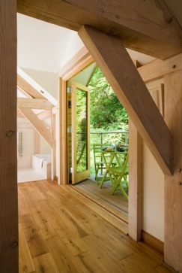
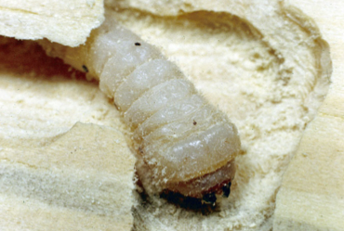
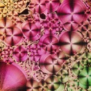
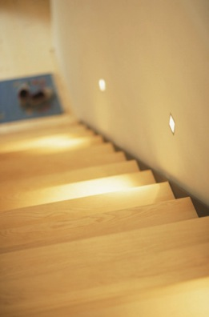
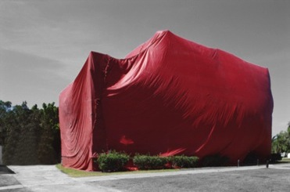
¿Qué es?
Innovación tecnológica para el control de plagas basada en ondas cortas
Notes:
Por eso hoy vengo a presentarles un sistema que cambiará sus métodos para la protección de la madera!!
Y cuando hablamos innovar, no nos referimos a I+D para crear las ondas cortas o su aplicación en la madera, nos referimos a que hemos mejorado y perfeccionado los sistemas existentes en el mercado para ponerlos de una forma simple y económica al alcance de todos ustedes…

Slide 3
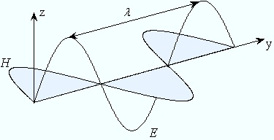
Ondas Cortas
Ondas electromagnéticas
Frecuencias entre 300 MHz y 300 GHz
Longitud de onda en el rango de 1 m a 1 mm

Slide 4
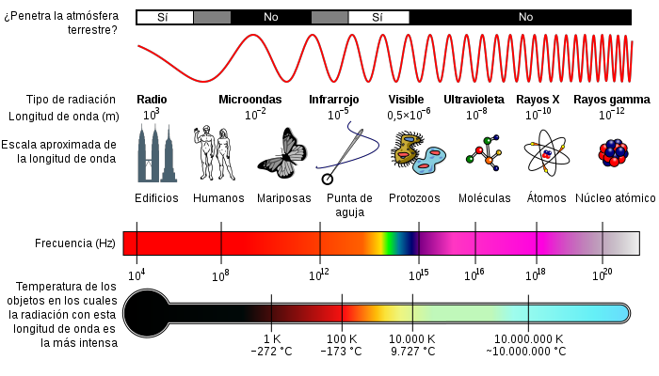
Ondas Cortas

Slide 5
¿Cómo funciona?
Absorción volumétrica de ondas cortas
Moléculas Polares
Agua
Hidratos de Carbono
-
Proteínas
+
+

Slide 6
-
-
-
+
+
-
+
+
100ºC
+
+
+
+
-
+
+
-
-
-
+
+
+
+
+
+
-
-
+
+
-
+
+
-
+
+
+
+
-
-
-
+
+
+
+
+
+
Energía de la onda es transformada en energía térmica

Slide 7
Q
Pierde Calor
Q
Absorbe Calor
+
+
-
-
Q interior
Calentamiento Convencional
Calentamiento por
Ondas Cortas

Slide 8
LD ₉₉ - Temperatura

Slide 9
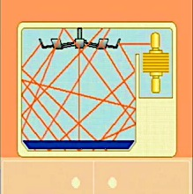
Horno Microondas Convencional
SAMI Ecowood

Slide 10
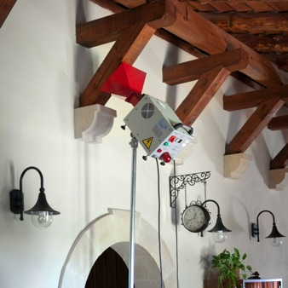
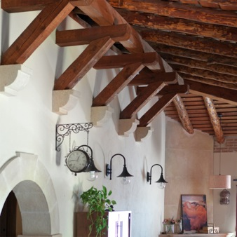
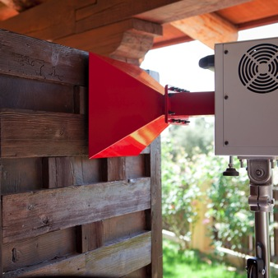
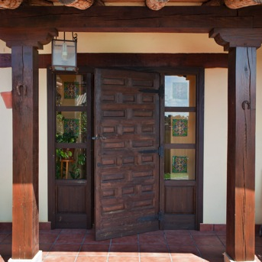
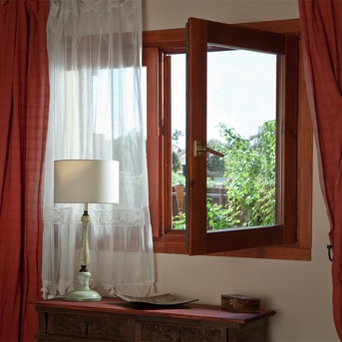
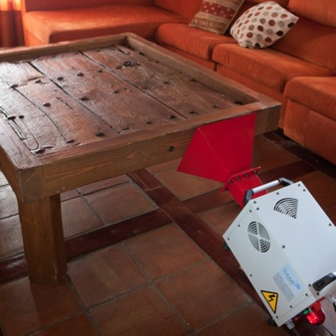
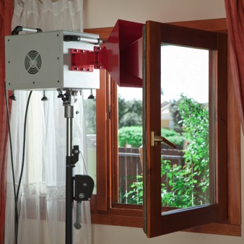
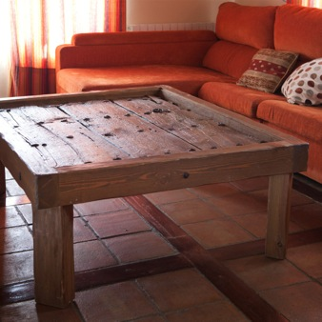
Control de plagas en la madera
Tecnología de Onda Corta
Ecológico
No invasivo

Slide 11
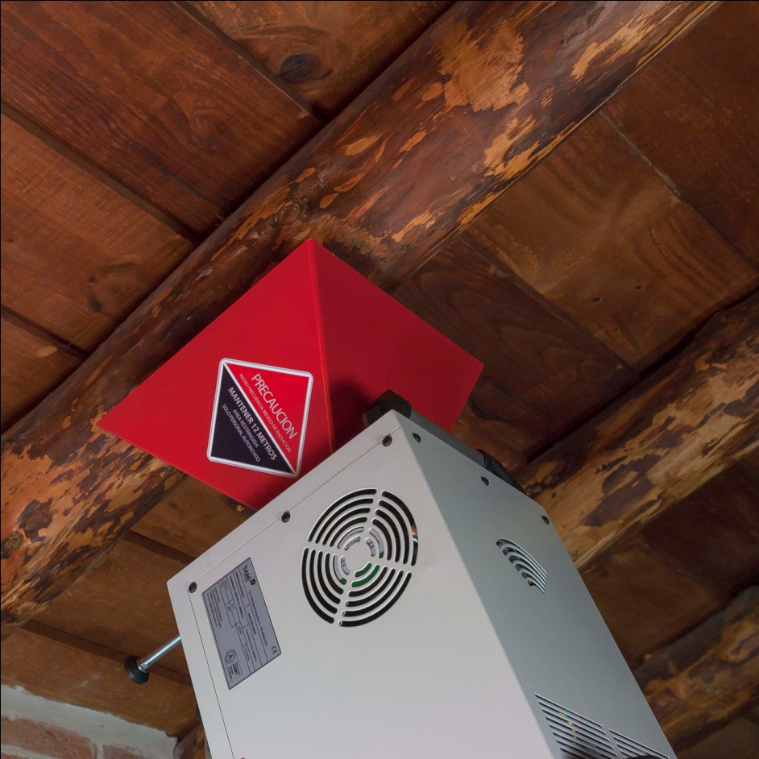
Tratamiento Reactivo
Infestaciones puntuales
Tratamiento de Estructuras Ocultas
Mantiene la integridad y apariencia de la madera
Tecnología simple y eficaz

Slide 12
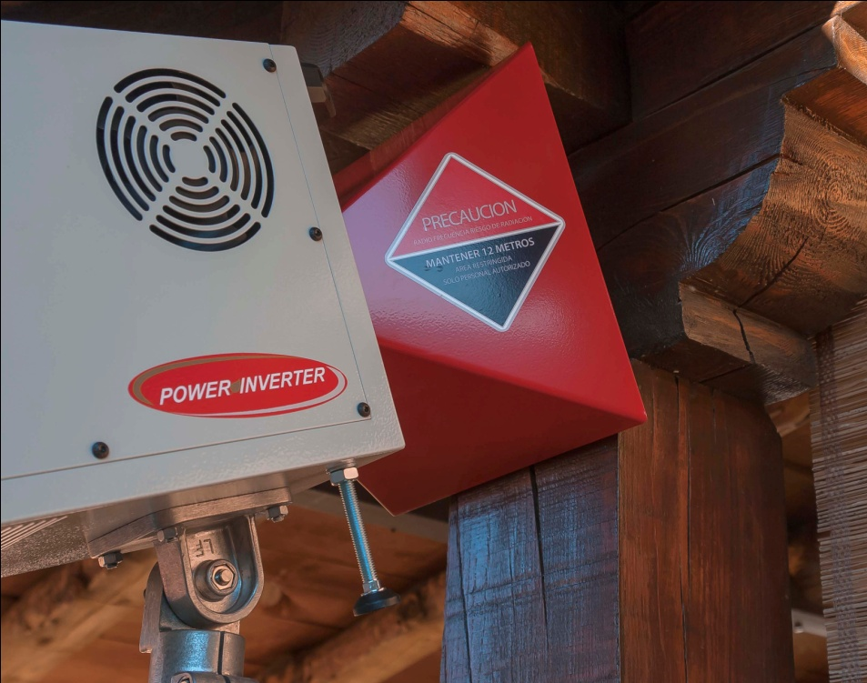
Simplicidad de Uso
Baja curva de Aprendizaje
Portátiles
Aplicación basada en tiempo

Slide 13
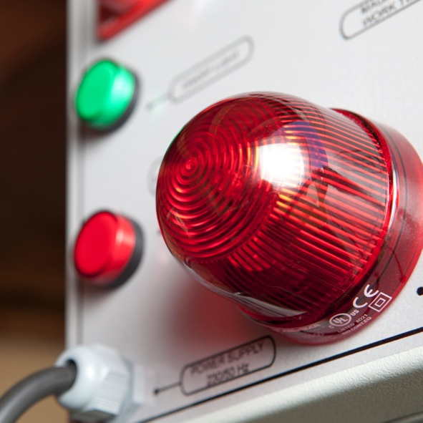
Máxima Seguridad de Uso
Radiación No Ionizante
Precauciones de Perímetros de Seguridad
Accesorios medición de ondas
Diseñados y fabricados conforme a normativas internacionales

Slide 14
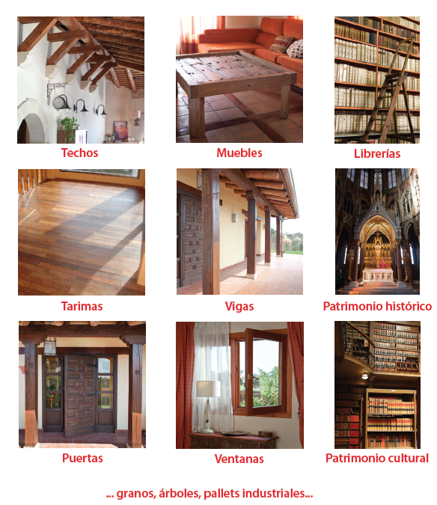
Aplicaciones
Las aplicaciones SAMI® Ecowood
Techos
Muebles
Librerías
Tarimas
Vigas
Patrimonio histórico
Puertas
Ventanas
Patrimonio cultural
Granos
Árboles
Pallets industriales….

Slide 15
Los Productos

Slide 16
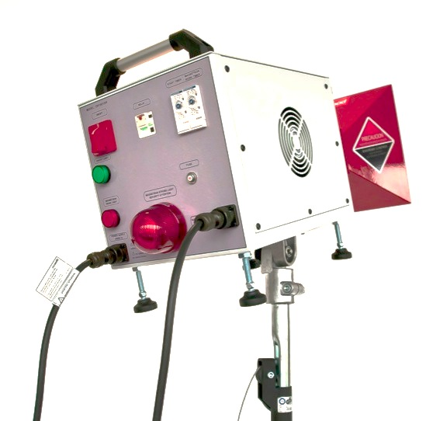
Equipo Autónomo EW1001SW
Ideal para profesionales y pequeñas empresas
Superficies de hasta 30 x 30 cm en cada aplicación
Incluye:
Trípode regulable con freno automático
Articulación del trípode
Manguera con mando de control a distancia, de 12 m de longitud
Manguera de alimentación

Slide 17
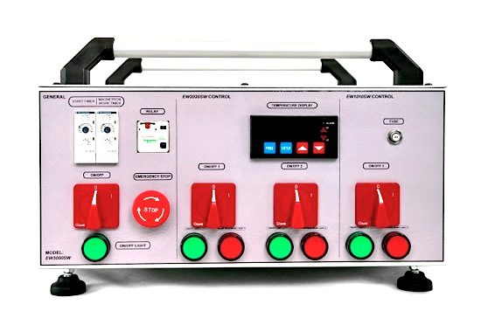
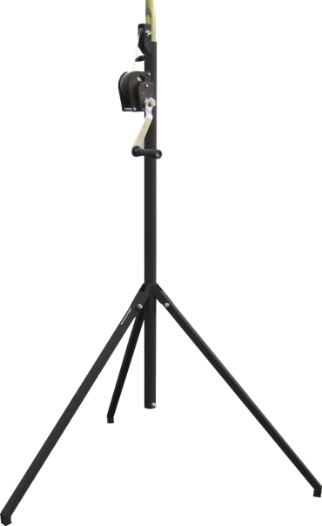
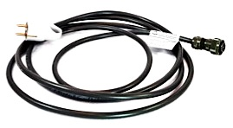
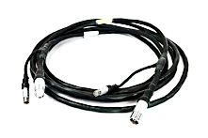
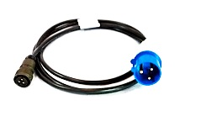
Unidad de Control EW3000SW
Control de los equipos auxiliares de uno o dos cabezales
Hasta 1 m lineal x 300 mm de superficie en cada aplicación
Incluye:
Trípode regulable con freno automático
Mangueras de seguridad para Alimentación Alta/ Baja Tensión
Manguera de alimentación de uso industrial
Manguera de alimentación de uso doméstico

Slide 18
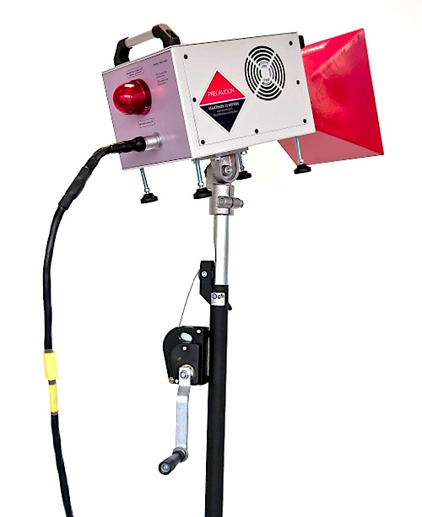
Equipo Auxiliar de un Cabezal EW1010SW
Para ser utilizado junto con la unidad de Control y Alimentación EW3000SW
Tratamiento de superficies de hasta
30 x 30 cm en cada aplicación
Incluye:
Articulación de fijación al Trípode

Slide 19
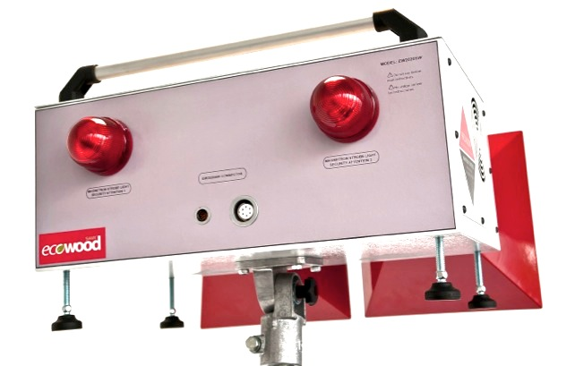
Equipo Auxiliar de Dos Cabezales EW2020SW
En conjunto con la unidad de Control y Alimentación EW300SW
Superficies de hasta 30 x 60 cm en cada aplicación
Incluye:
Articulación de fijación al Trípode

Slide 20
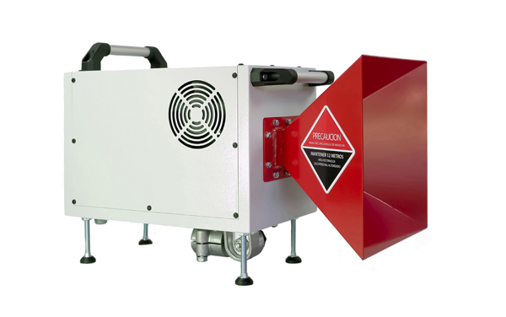
Equipo autónomo de cabezal simple EW1100uSW
Nuevo equipo autónomo, de cabezal simple
Ligero y altamente eficiente
Para el tratamiento de superficies de hasta 300x300 mm, en cada aplicación
Incluye:
Articulación de fijación al Trípode

Slide 21
En acción
Demostración

Slide 22
Feedback

